Slide 1


Un peu de Science pour comprendre le monde moderne L’énergie dans tous ses états
Bernard Remaud
bernard.remaud@univ-nantes.fr
https://www.un-peu-de-physique.fr
Le blog
La chaîne YouTube
L’énergie dans tous ses états
Les formes d’énergie à notre échelle et leurs transformations
2026
Cette œuvre est sous licence Creative Commons Attribution - Pas d’Utilisation Commerciale 4.0 International.

Slide 2
Les différentes formes d’énergie à notre échelle

Slide 3
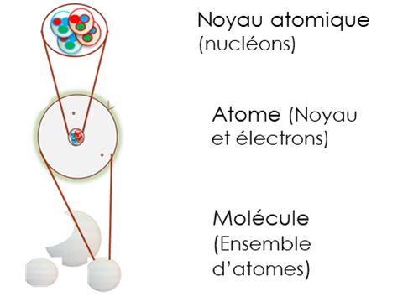
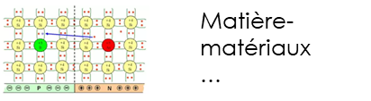
Rappel - origines des énergies macroscopiques
Noyau atomique
Énergie nucléaire (fusion, fission)
Radioactivité
Énergie radiative (rayons gamma)
Nucléaires (2)
Électromagnétisme
Atome
Énergie radiative (infra rouge, visible, X)
Molécules
Énergie chimique
Énergie radiative (radio, infra rouge)
De la molécule à l’étoile
Énergie thermique
Solides
Énergie électrique
De la matière à l’étoile
Énergie mécanique
…..
Gravitation

Slide 4
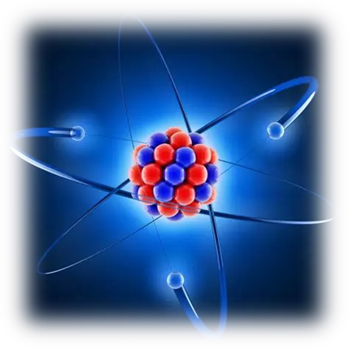
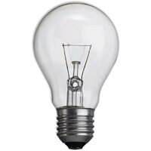

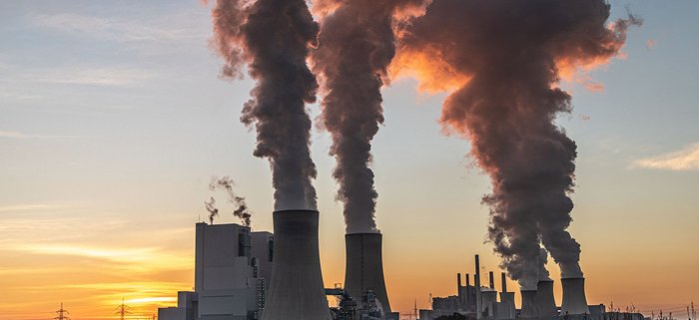
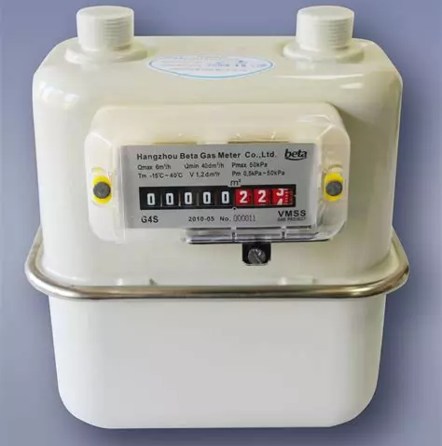
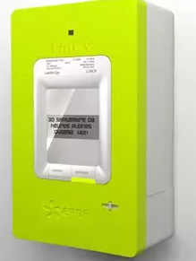
De quoi l’énergie est-elle le nom ?
Les sources de l’énergie dans l’infiniment petit (quantique)
Processus physiques
microscopiques
Énergies utiles
L’énergie utilisée par l’utilisateur
De quoi parle-t-on ?
Énergies à l’échelle macroscopique
Énergies finales
Les formes de l’énergie –à notre échelle- (« produites » ?)
Les énergies disponibles pour l’utilisateur
Connaissance des énergies

Slide 5
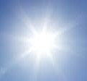
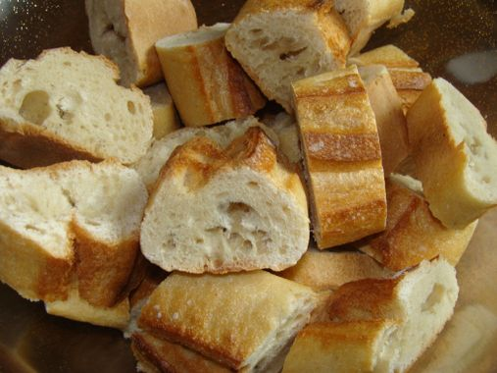
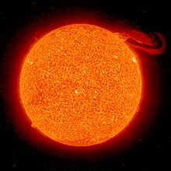

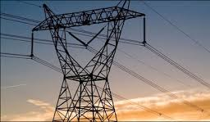


Les différentes formes d’énergie
Ces objets ont une propriété en commun

Slide 6



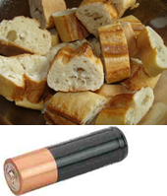
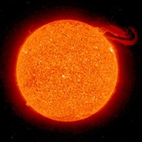

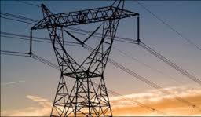


Les différentes formes d’énergie (à notre échelle)
Radiative (rayonnement)
Lumière
Infrarouge
Rayons X
Ondes radio…
Chimique
Pétrole, bois, poudre, Accus, piles,
Aliments
6 formes d’énergie
Nucléaire
Fusion (étoiles, bombe H)
Fission (centrales, bombe A)
Electrique
Courants électriques
Thermique
Chaleur
Mécanique
Cinétique (corps en mouvement)
Potentielle (pesanteur, ressort,…)

Slide 7
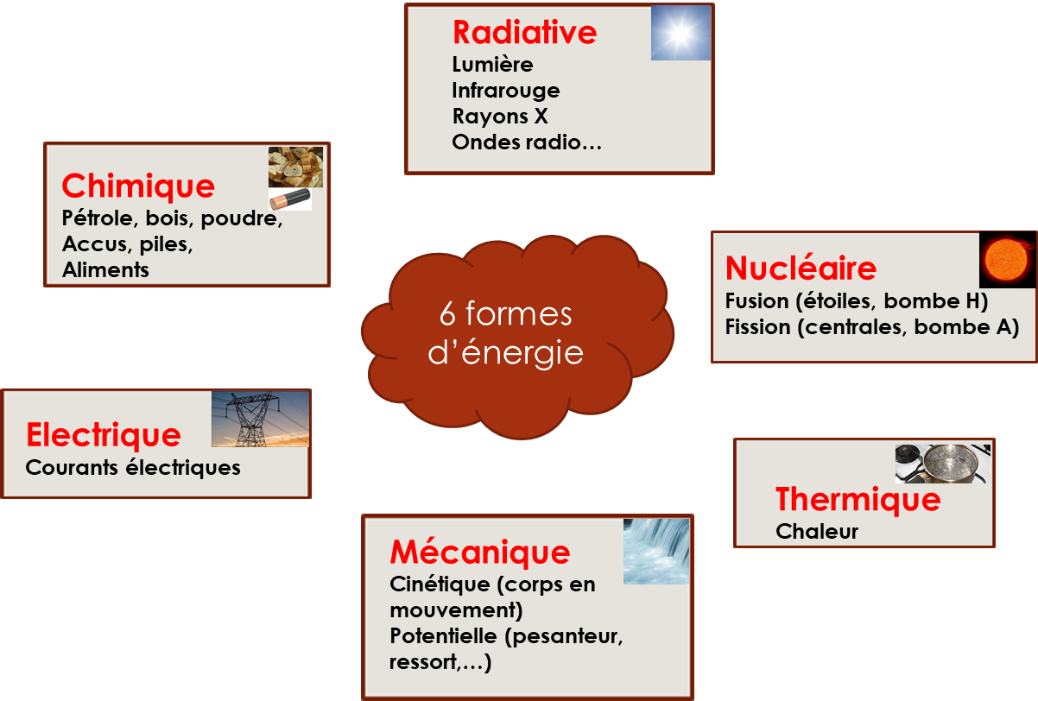
Les différentes formes d’énergie
Ces « formes » d’énergie sont des visions à notre échelle (macroscopique)
Mouvement ordonné des photons
Réactions chimiques
(chgt état électrons dans atomes)
Réactions nucléaires
(chgt état nucléons dans les noyaux)
Mouvement ordonné des électrons
Mouvement désordonné des molécules
Mouvement ordonné des masses

Slide 8
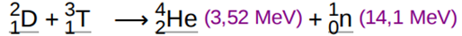
Les différentes formes d’énergie
Ces « formes » d’énergie sont des visions à notre échelle (macroscopique)
Énergie par photon
E=hν
h : constante de Planck
ν : fréquence
Réactions chimiques
(chgt état électrons dans atomes)
$$CH_{4}+2O_{2}→CO_{2}+2H_{2}O\left(gaz\right)+795 kJ/mole$$
Réactions nucléaires
(chgt état nucléons dans les noyaux)
P=U I ; E=P t(emps)
U différence de potentiel
I intensité
P=R I²
∆ E=C*m*∆T
C capacité thermique (par degré, par kilo)
m masse
∆T écart de température
Voir diapo suivante

Slide 9
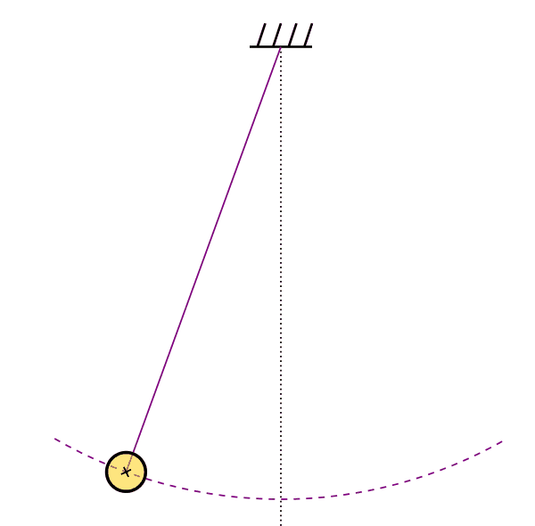














Le(s) énergie(s) mécanique(s)
L’énergie mécanique totale :
E_{(mécanique)}= E_{(cinétique)}+E_{(potentielle)}
Par Stündle
Wikipédia
E_{(potentielle)}
Conversion E_{(cinétique)}← →E_{(potentielle)}
Travail $W$d’une force
$$\vec{F}$$
$W=\vec{F}$.$\vec{d}=F d cos\left(α\right)$
E_{(cinétique)}+E_{(potentielle)}
$$\vec{F}$$
$$\vec{F}$$
$$\vec{F}$$
E_{(cinétique)}
$$α$$
$$α$$
$$α$$
$$\vec{d}$$
$$\vec{d}$$
$$\vec{d}$$
$$W>0$$
$$W=0 ;$$
$$E_{P}=c^{te};E_{C}=C^{te}$$
$$W<0$$
$W>0 ;E_{P}→E_{C}$
$W<0 ;E_{P}←E_{C}$
Travail d’une force avec frottement → production de chaleur (énergie cinétique désordonnée)
E_{(totale)}= E_{(cinétique)}+E_{(potentielle)} + Chaleur

Slide 10
L’essentiel – les formes d’énergie à notre échelle
On classe en 6 catégories les formes d’énergie à notre échelle

Slide 11
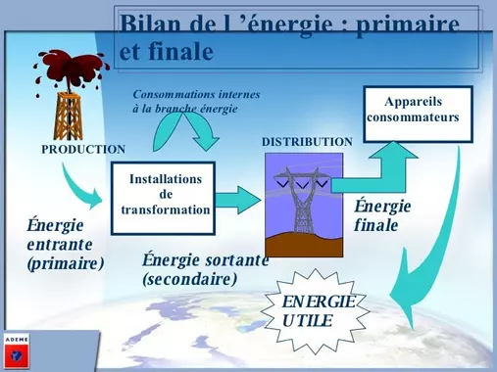
De l’énergie primaire à l’énergie utile
Source Slideshare

Slide 12
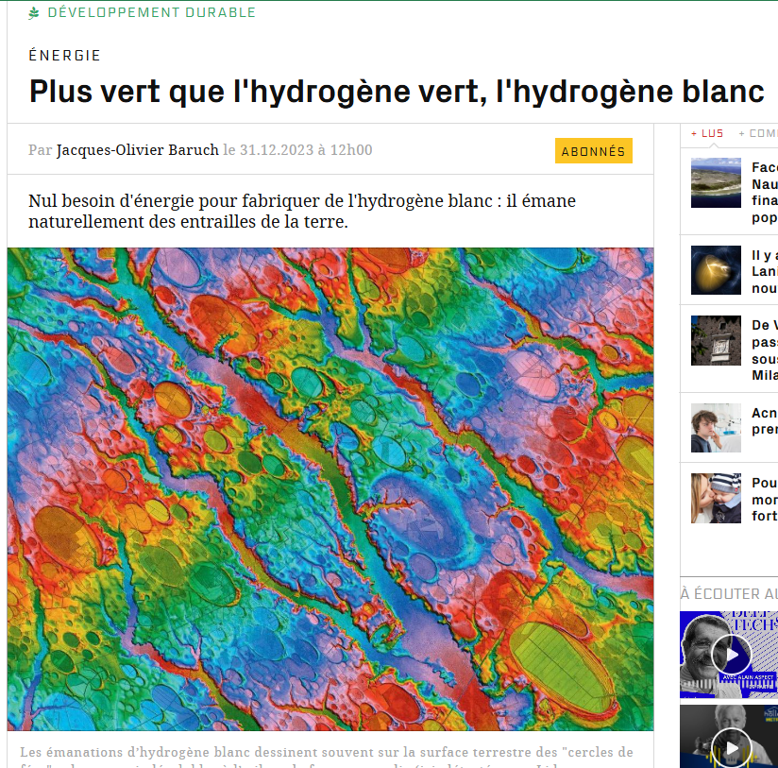
Énergies primaires et secondaires
Sources d’énergies primaires
Énergies disponibles à partir des ressources de la nature (avant stockage ou transformation :
Les ressources en stock :
Charbon (et ses variantes tourbe, lignite et houille)
Pétrole
Gaz
Minerai brut d’Uranium
Les ressources en flux (dites renouvelables)
Rayonnement solaire Radiative
Bois et biomasse Chimique
Cycle de l’eau Mécanique
Géothermie Calorifique
Chimique
Nucléaire
Sources d’énergies secondaires
Énergies primaires après transformation :
Électricité Électrique
Hydrogène (peut-être primaire un jour) Chimique
…

Slide 13
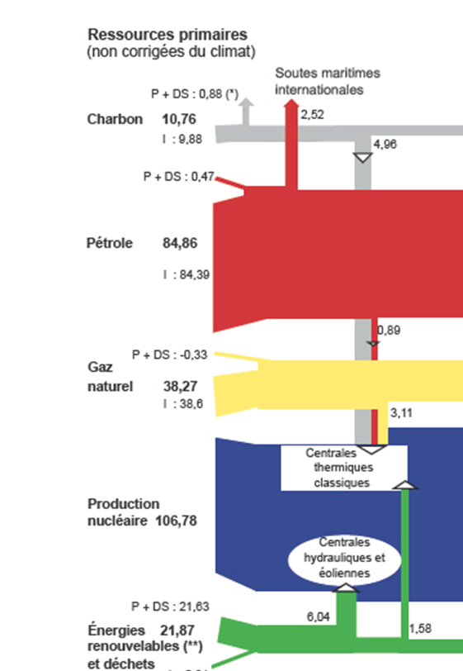
Sources d’énergie en France 2020
Diagramme de Sankey
11
85
Énergies primaires en stock
Vers énergies finales
38
107
Source Ministère Développement Durable
Énergies primaires en flux
22
Transformations vers secondaires (y compris pertes)

Slide 14
L’essentiel – les formes d’énergie à notre échelle
On classe en 6 catégories les formes d’énergie à notre échelle
On distingue les énergies primaires et les énergies secondaires (produites comme l’électricité)

Slide 15
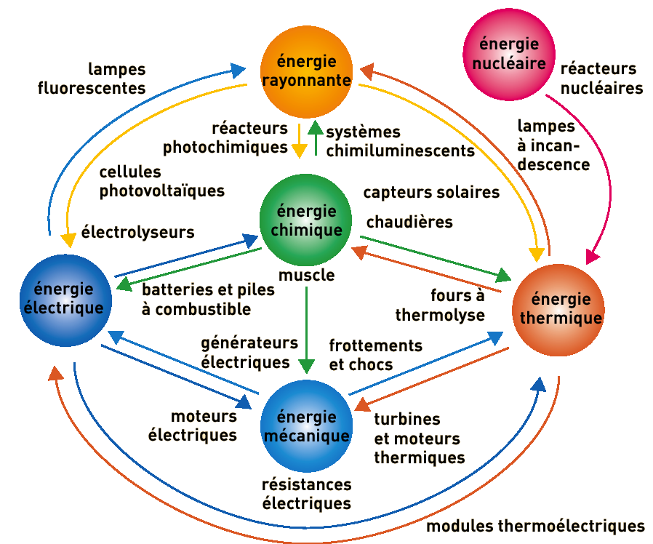
Les différentes formes d’énergie
Elles peuvent se transformer les unes dans les autres,
mais l’énergie totale est conservée.
Source
http://www.cea.fr/content/download/3083/14599/file/encadrea.pdf

Slide 16
Transformations de l’énergie – la voiture électrique (en Pologne)
Radiative
Lumière
Infrarouge
Rayons X
Ondes radio…
Photo-synthèse
Réactions dans le Soleil
Chimique
Pétrole, bois, poudre, Accus, piles,
Aliments
Moteur
Thermique
Chaleur
Nucléaire
Fusion (étoiles, bombe H)
Fission (centrales, bombe A)
Accumulateurs
Combustion Centrale
Turbine
Electrique
Courants électriques
De la chaleur est toujours « produite »
Mécanique
Cinétique (corps en mouvement)
Potentielle (pesanteur, ressort,…)
Centrale électrique

Slide 17
Transformations de l’énergie – éolienne (avec stockage)
Radiative
Lumière
Infrarouge
Rayons X
Ondes radio…
Chimique
Pétrole, bois, poudre, Accus, piles,
Aliments
Réactions dans le Soleil
Thermique
Chaleur
Nucléaire
Fusion (étoiles, bombe H)
Fission (centrales, bombe A)
Accumulateurs
Rotation des pales
Atmosphère terrestre
Electrique
Courants électriques
Mécanique
Cinétique (corps en mouvement)
Potentielle (pesanteur, ressort,…)
Générateur électrique

Slide 18
Omniprésence de la chaleur
Facile
Difficile
Ampoules (filament, LED)
Rayonnement
Lumière/IR,…
Photosynthèse
Thermique
Chaleur
Chimique
Combustible
Electrique
Courant
Moteur
Thermique
Moteur
électrique
Mécanique
Cinétique/potentielle
Pile à combustible
Les transformations d’énergie se produisent avec production (non souhaitable) de chaleur.

Slide 19
L’essentiel – les formes d’énergie à notre échelle
On classe en 6 catégories les formes d’énergie à notre échelle
On distingue les énergies primaires et les énergies secondaires (produites comme l’électricité)
Toutes les formes d’énergie peuvent – plus ou moins facilement- se transformer les unes dans les autres

Slide 20
Exemples de processus de transformation de l’énergie

Slide 21

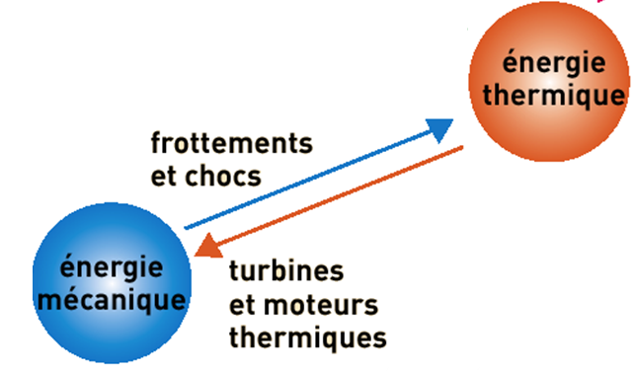
La transformation énergie mécanique ← → énergie calorifique

Slide 22
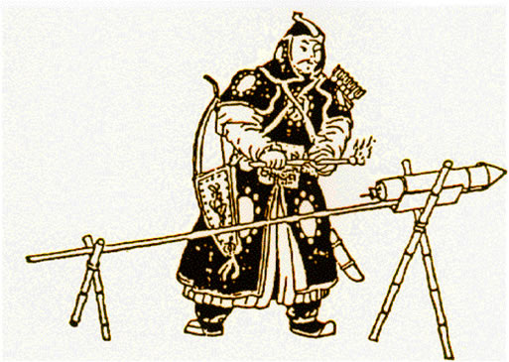

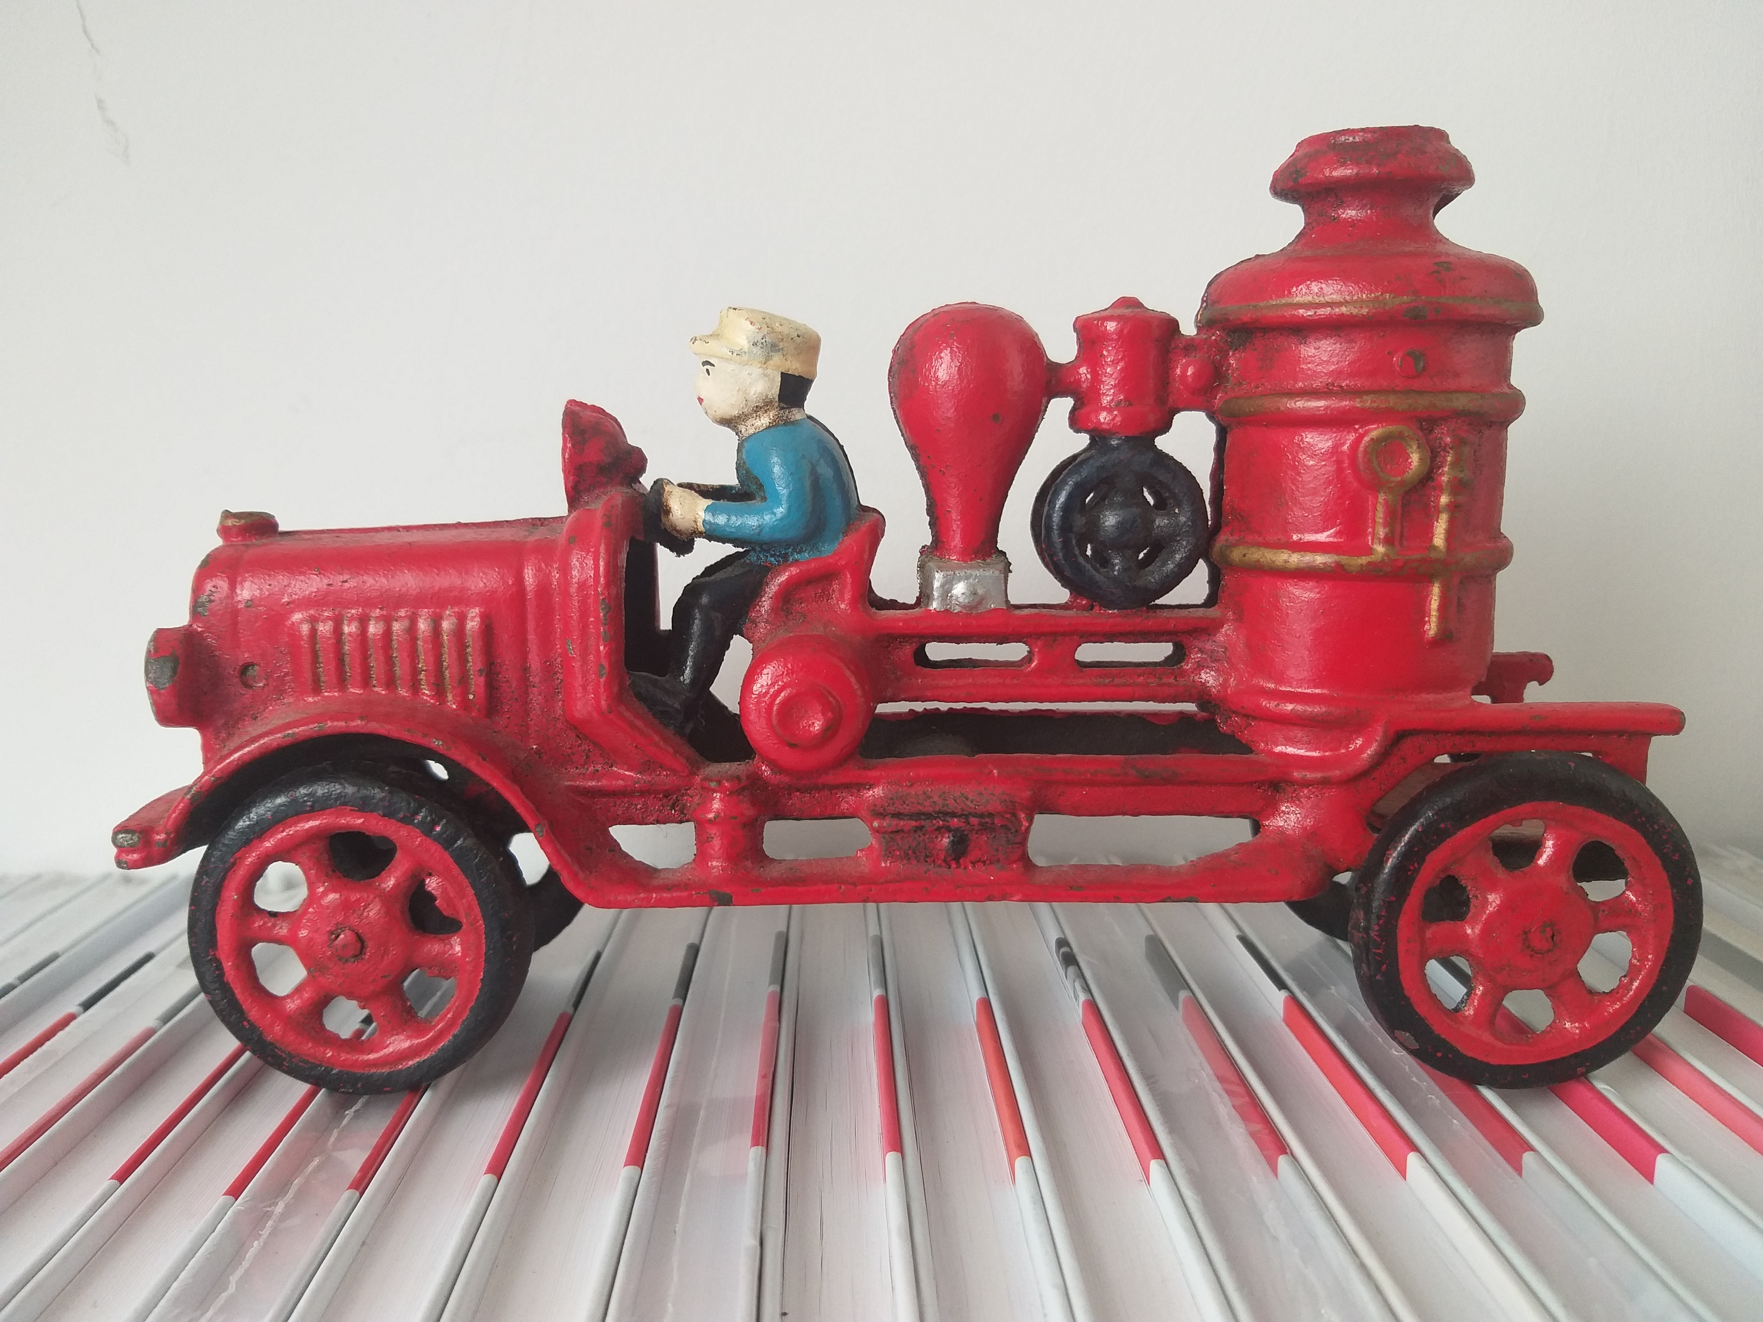
La puissance du feu
Source culturezvous.com
Source anciennescivilisations.com Bataille de Langshan (919)
Machine à vapeur – Travail personnel

Slide 23
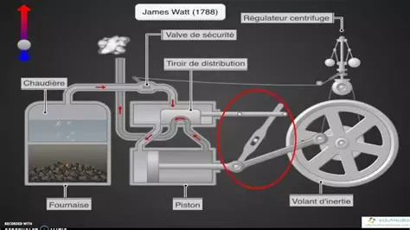
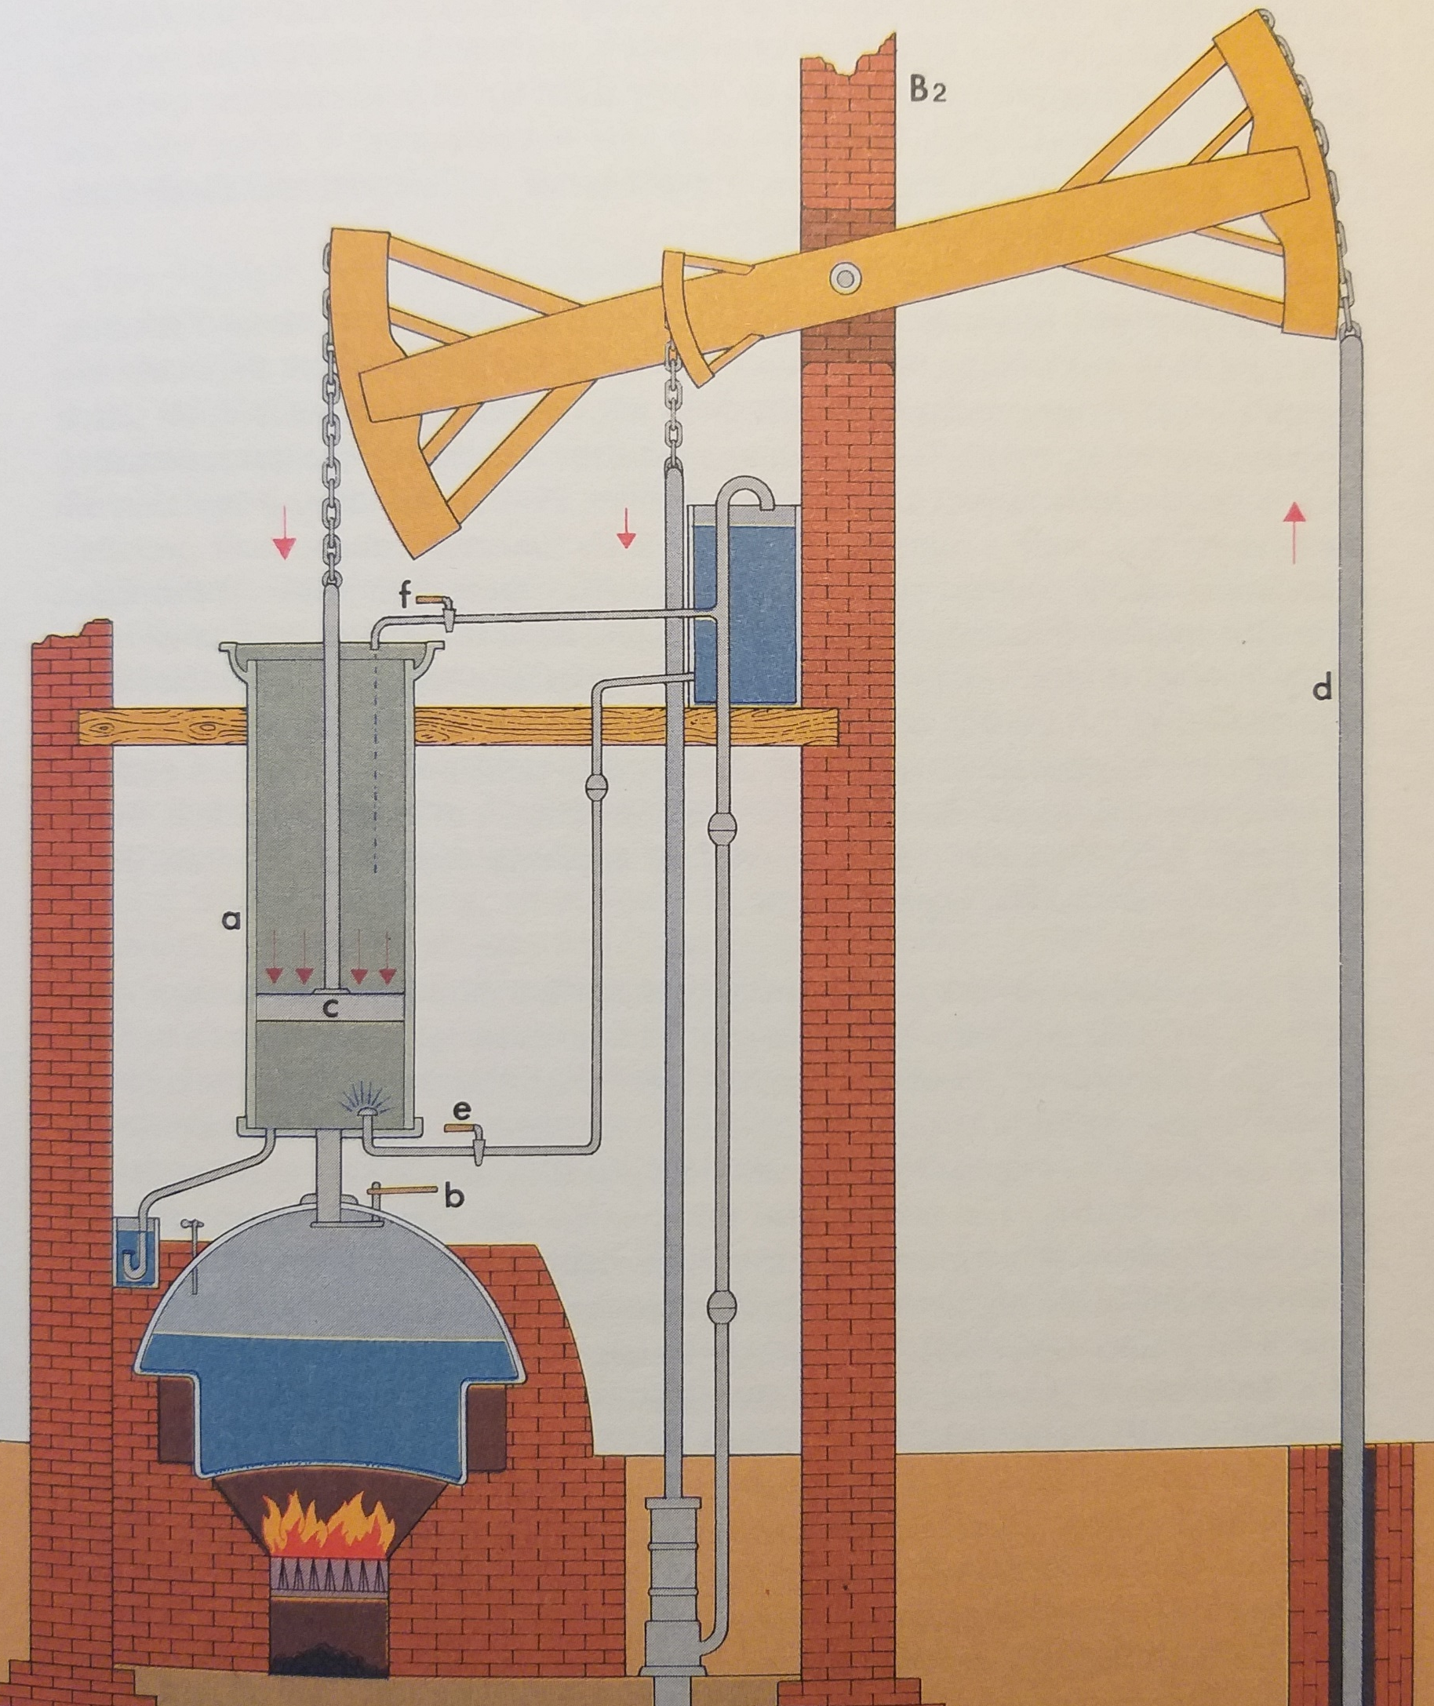
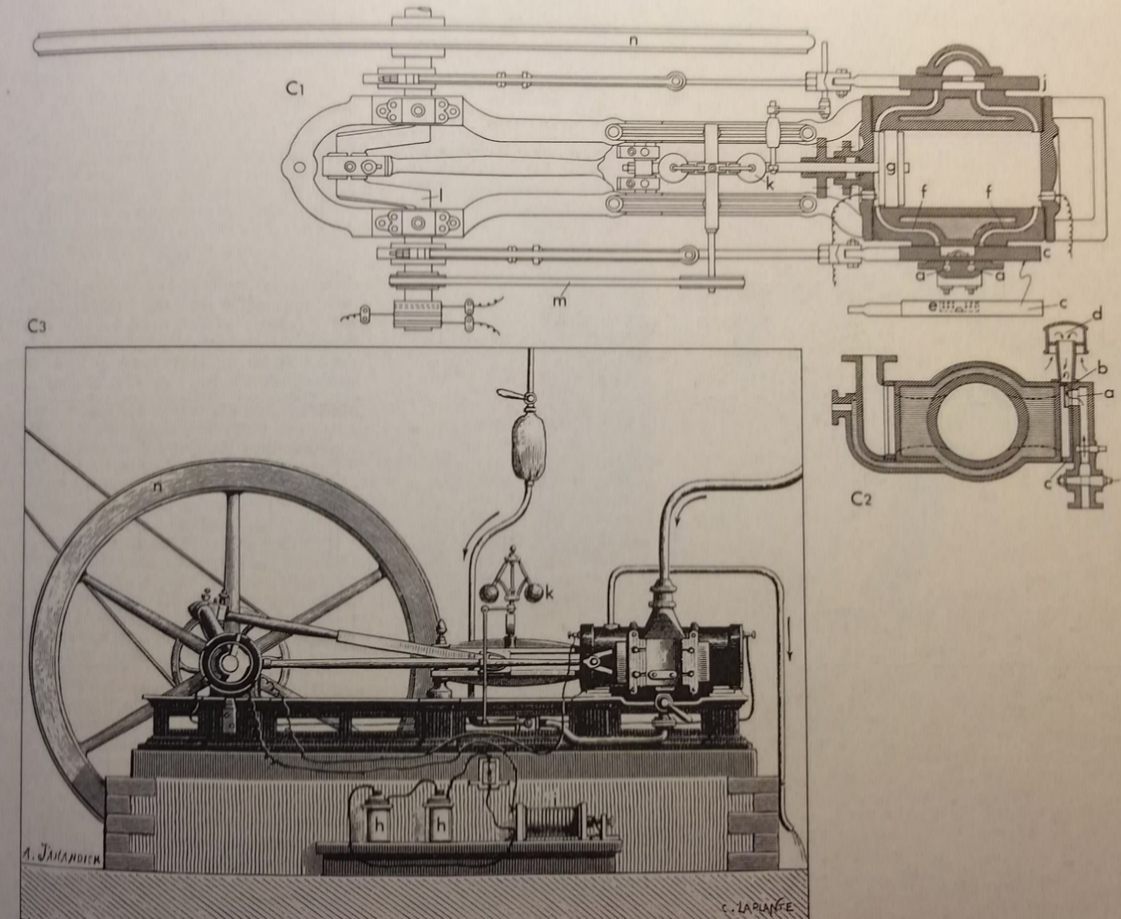
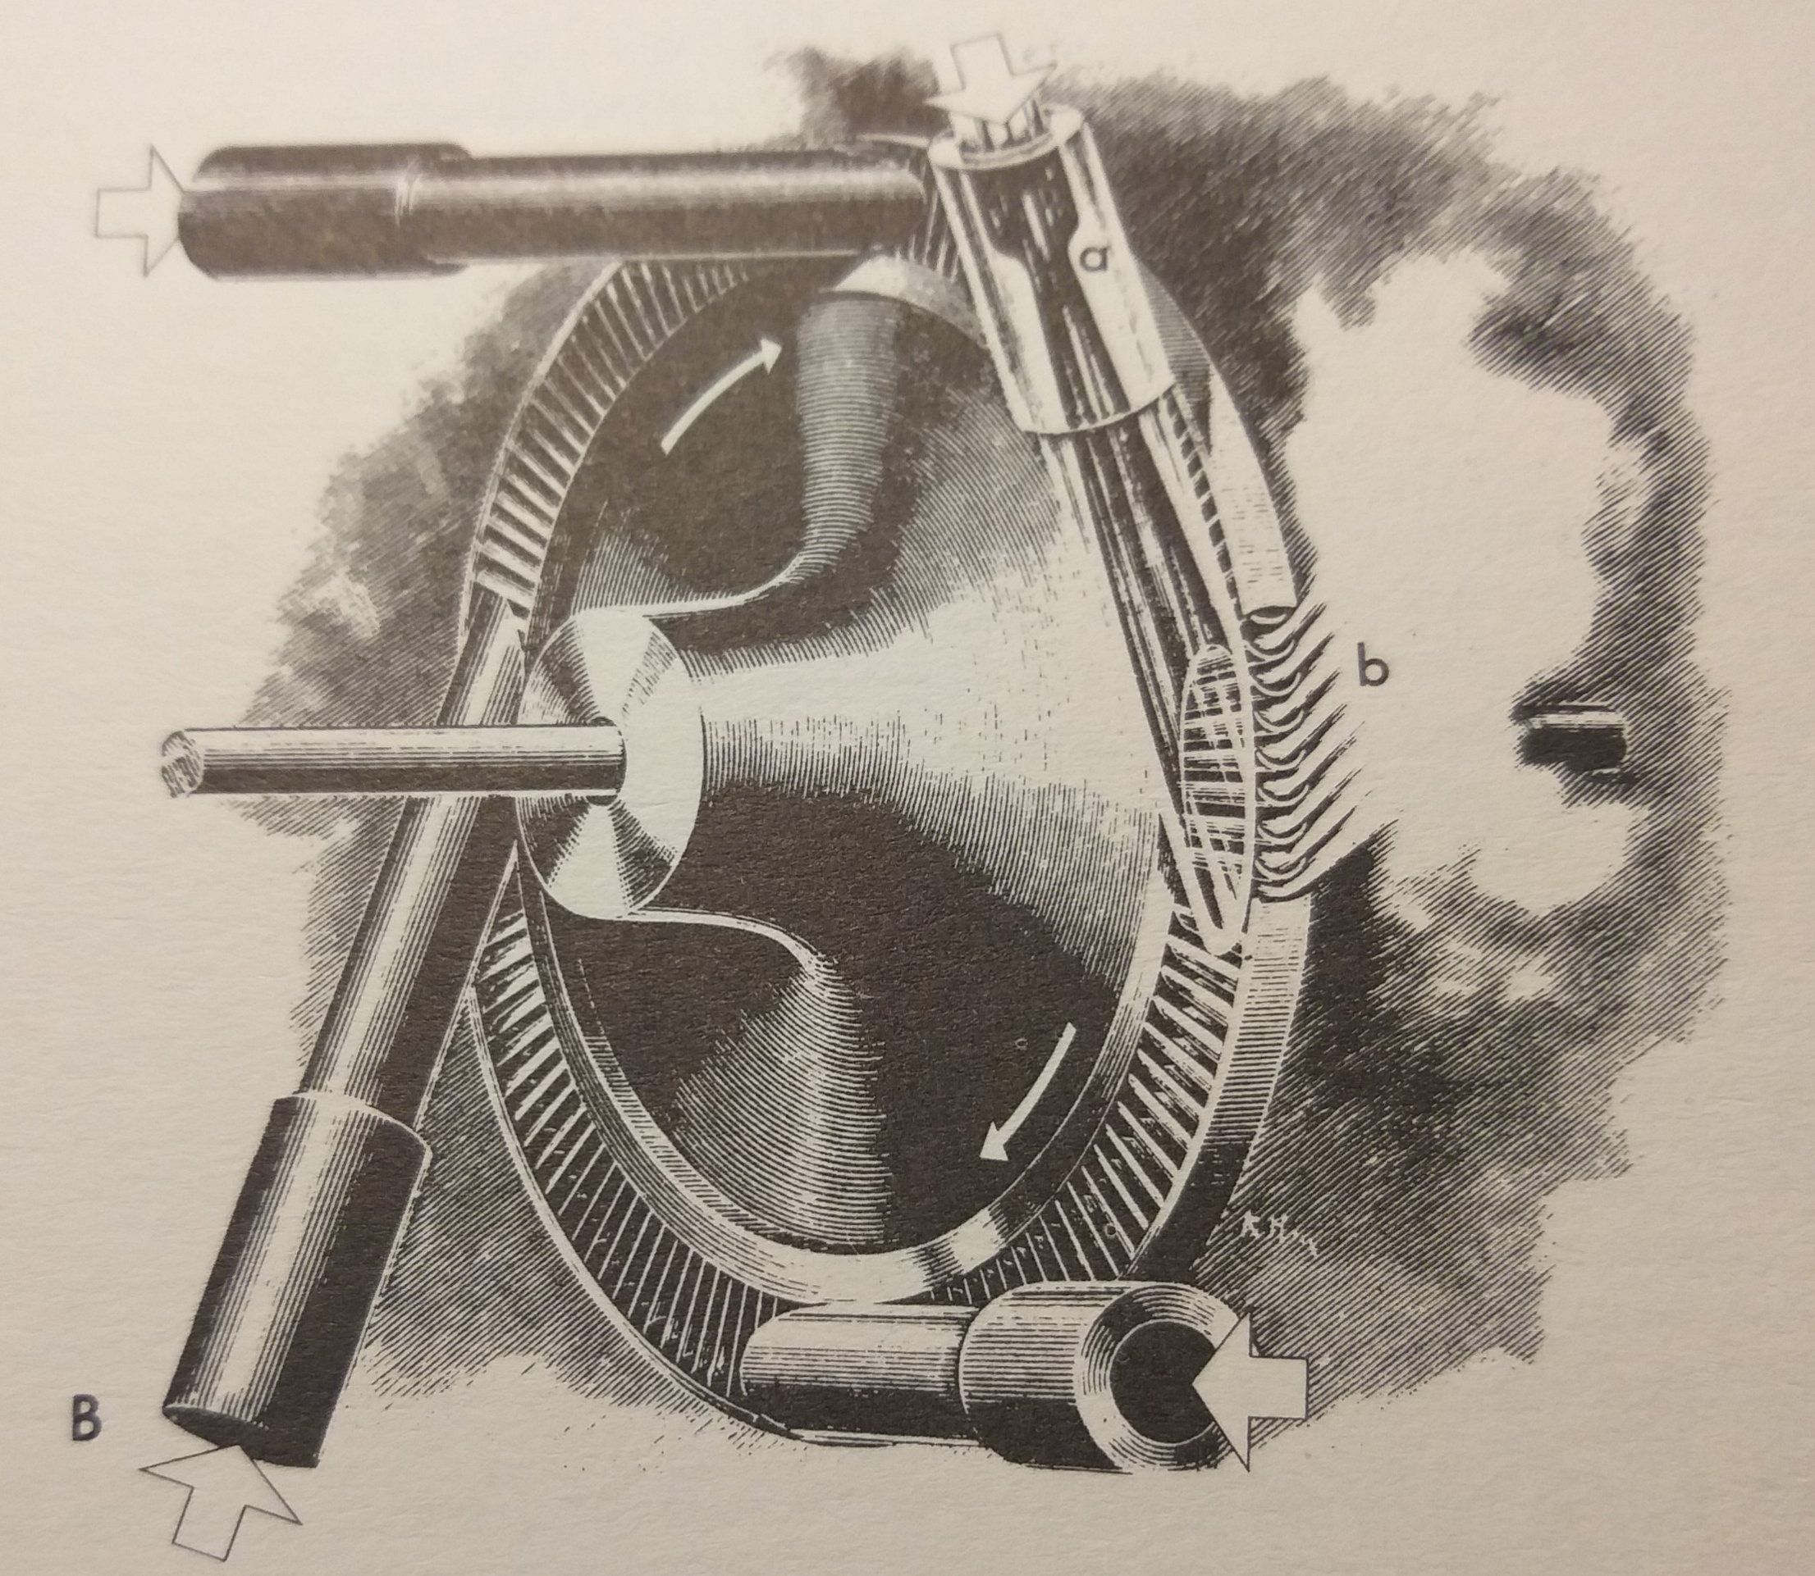
Les grandes étapes des machines thermiques
Machine de Watt (1790) – Sigvard Strandh
Machine de Newcomen (1712) – par Sigvard Strandh
Moteur Lenoir (1860) – par Sigvard Strandh
Turbine de Laval (1876) – par Sigvard Strandh

Slide 24
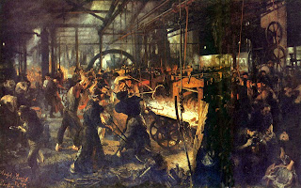
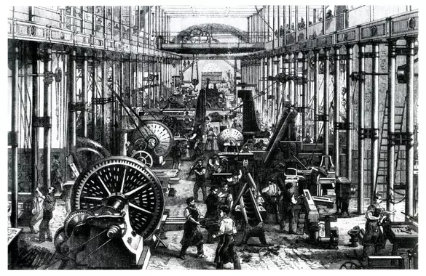
La révolution industrielle en Angleterre fin XVIIIème – début XIXème
Laminoir en fer - Adolph von Menzel –domaine public
Révolution industrielle Londontopia
Source : Sans transition - Fressoz
Source : Sans transition - Fressoz

Slide 25
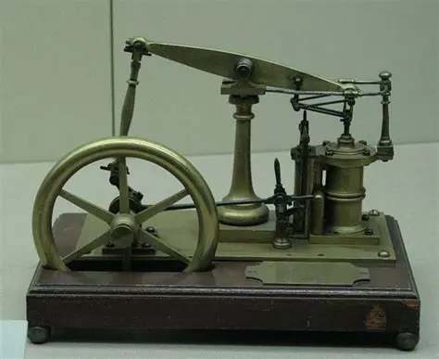
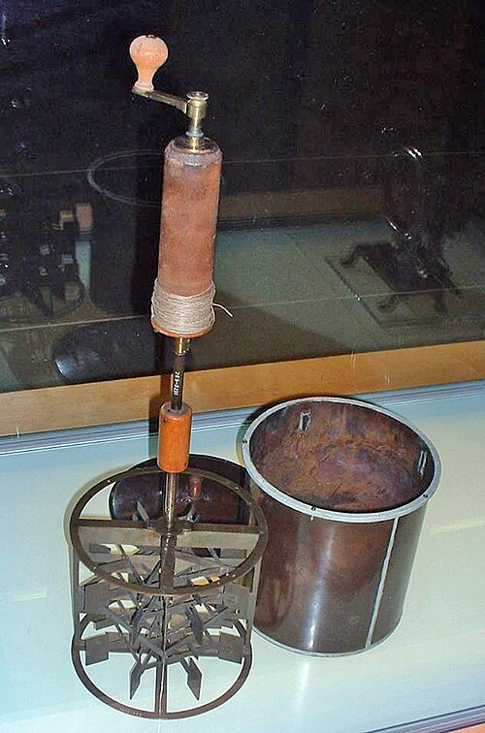

L’équivalence chaleur - travail
Joule (1850): conversion travail en chaleur
énergie mécanique en énergie calorifique
Expérience de Joule (1845) –Wikimédia Domaine Public
Machine à vapeur – Tamorian – domaine public
Travail (énergie mécanique) Chaleur
Travail (énergie mécanique) Chaleur
1 calorie =4,18 Joules
1 masse de 1kg descend d’1 mètre (10 joules)
Même énergie que
1 verre d’eau (0,1l) chauffé de 0,42° (42 cal)
1800: 500 machines Watt fonctionnent dans les usines anglaises
Introduit le cheval-vapeur: 745,7 joule/s (soulever une masse de 75kg de 1 mètre en 1 seconde)

Slide 26
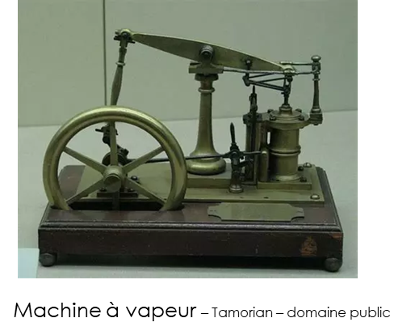
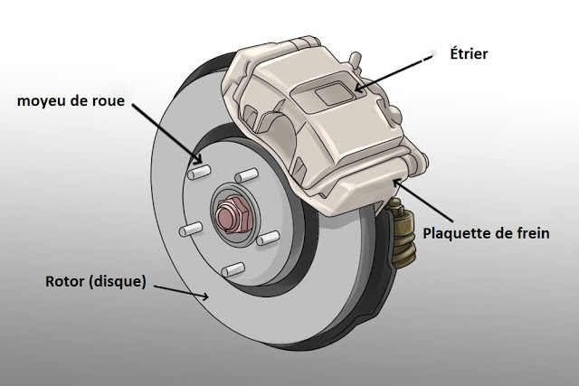
Une équivalence asymétrique ?
Machines thermiques
Chaleur → Energie mécanique (Carnot, XIXème siècle)
Rendement limité << 100%
Processus inverse
Energie mécanique → Chaleur
Rendement possible 100%
Point - S

Slide 27
L’essentiel – les formes d’énergie à notre échelle
On classe en 6 catégories les formes d’énergie à notre échelle
On distingue les énergies primaires et les énergies secondaires (produites comme l’électricité)
Toutes les formes d’énergie peuvent – plus ou moins facilement- se transformer les unes dans les autres
Le moteur thermique est l’archétype de la transformation énergie thermique → mécanique, à la base de notre société industrielle

Slide 28
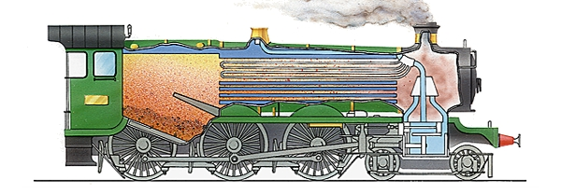
Moteurs thermiques
Atmosphère 20°
Energie mécanique
Les trains de marins sur WordPress
Foyer 2000°
Piston
T_{chaud}
T_{froid}
Source Chaude
Source froide
vapeur vapeur
Mécanisme
Energie mécanique
L’énergie calorifique (vapeur) va
de la source chaude vers la source froide
et fournit du travail (rendement proportionnel à T_{chaud} – T_{froid})

Slide 29
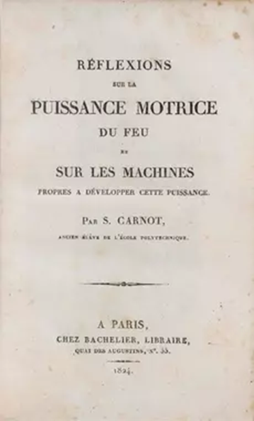
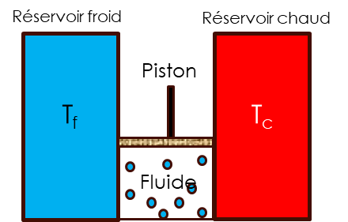
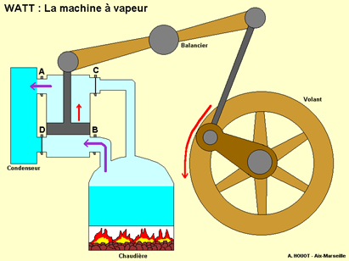
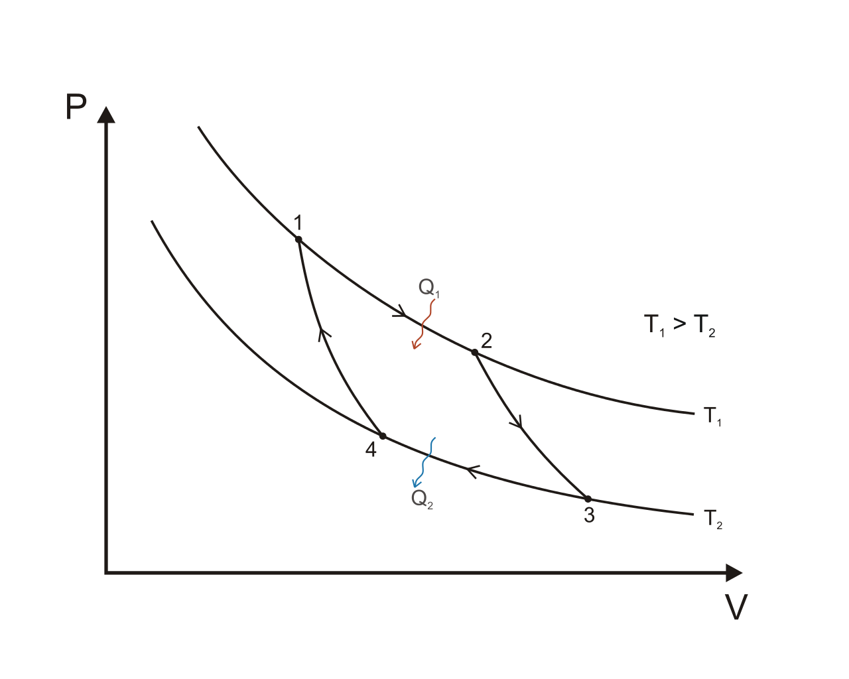
La puissance motrice du feu – Cycle de Carnot
Impossibilité d’une machine avec un seul « réservoir »
Principe de la machine thermique
Machine de Watt
sur Ilephysique.net
Wikipédia – domaine public
Cycle de Carnot

Slide 30
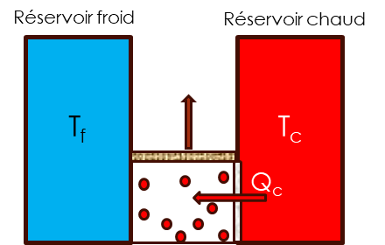
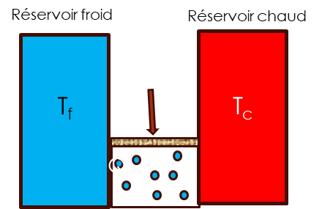
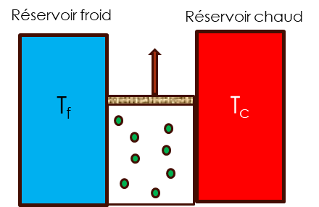
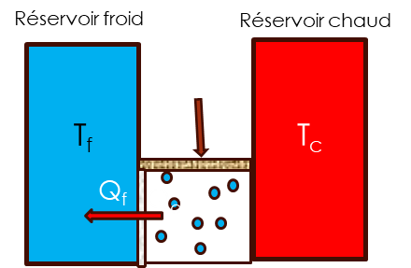
Cycle de Carnot
Phase 1(isotherme)
Transfert de chaleur de la source chaude
→ expansion du gaz → « travail » du piston
Phase 4 (adiabatique)
compression du gaz → « travail » du piston
Phase 2 (adiabatique)
Expansion du gaz → refroidissement → « travail » du piston
Phase 3 (isotherme)
« travail » du piston → compression du gaz →Transfert vers la source froide

Slide 31

Cycle de Carnot
Travail fourni proportionnel à l’aire du cycle

Slide 32
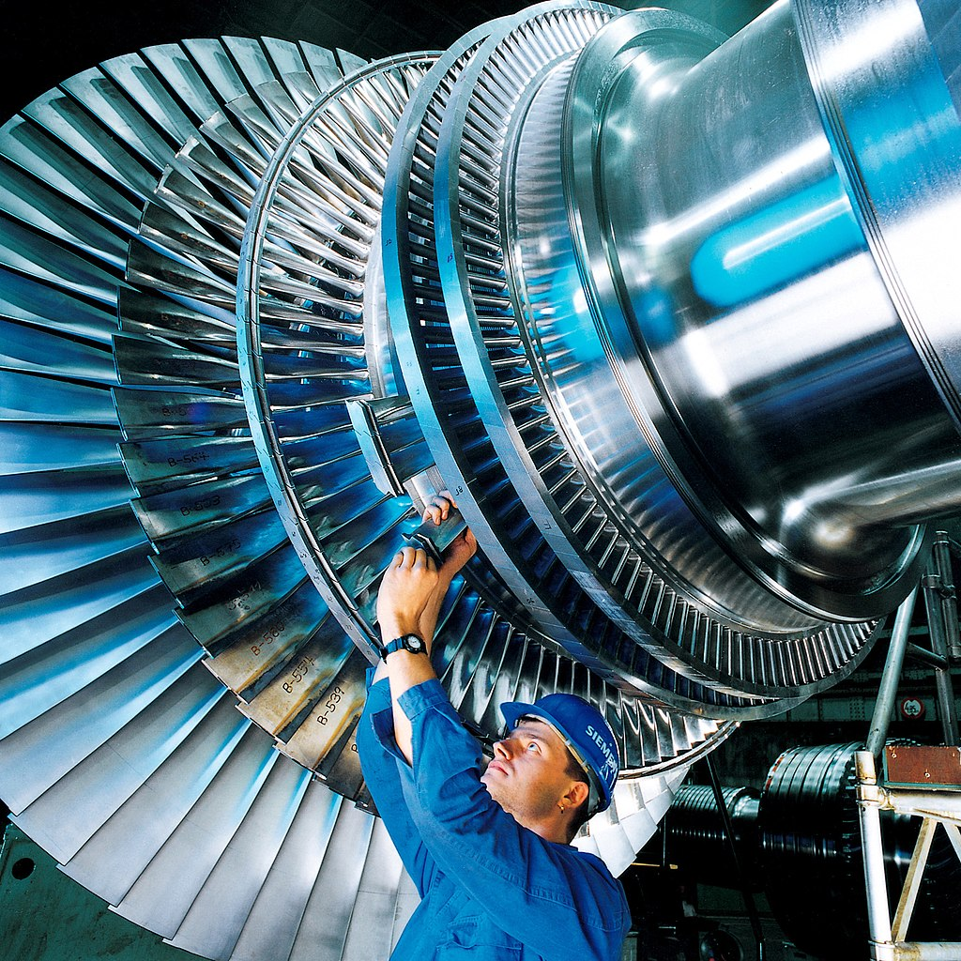
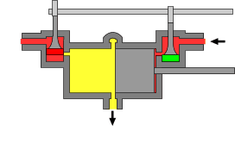
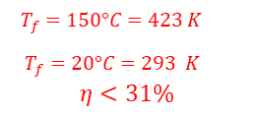
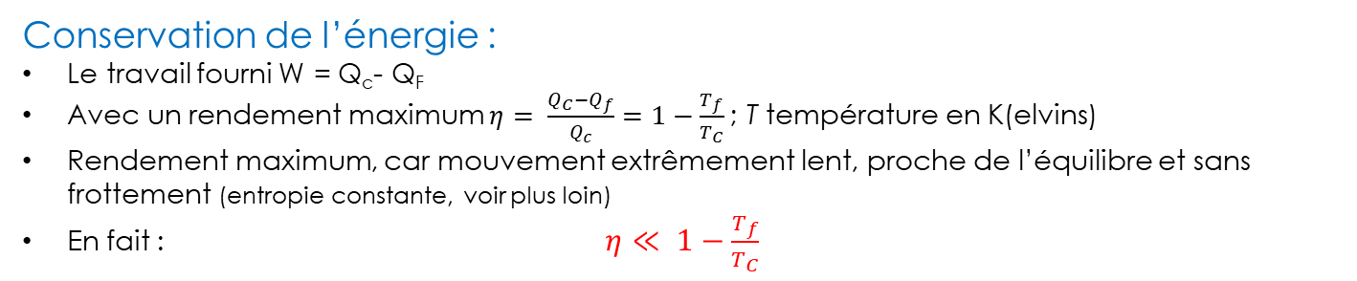

Rendement moteurs thermiques
Conservation de l’énergie :
Le travail fourni W = Q_{c}- Q_{F}
Avec un rendement maximum $η= \frac{Q_{C}−Q_{f}}{Q_{c}}=1−\frac{T_{f}}{T_{C}}$; T température en K(elvins)
Rendement maximum, car mouvement extrêmement lent, proche de l’équilibre et sans frottement (entropie constante, voir plus loin)
En fait : $η≪ 1−\frac{T_{f}}{T_{C}}$
$T_{f}=150°C=423 K$
$T_{f}=20°C=293 K$
$$η<31\%$$
$η≈45 \%$
Fonctionnement machine à vapeur Wikipédia – Auteur inconnu - CC A-SA-3.0
Turbine à vapeur – Wikipédia par Siemens Pressebild CC A-SA 3.0

Slide 33
L’essentiel – les formes d’énergie à notre échelle
On classe en 6 catégories les formes d’énergie à notre échelle
On distingue les énergies primaires et les énergies secondaires (produites comme l’électricité)
Toutes les formes d’énergie peuvent – plus ou moins facilement- se transformer les unes dans les autres
Le moteur thermique est l’archétype de la transformation énergie thermique → mécanique, à la base de notre société industrielle
Le rendement des moteurs thermiques est limité (cycle de Carnot)

Slide 34
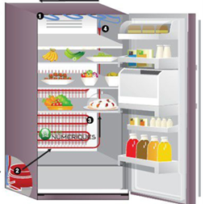
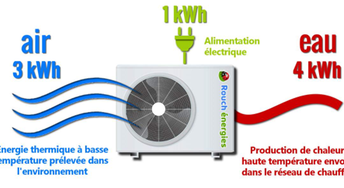

Machines thermiques
T_{chaud}
T_{froid}
Source Chaude
Source froide
Pompe à chaleur
Chauffer la source chaude
Réfrigérateur
Refroidir la source froide
Fluide caloporteur
Moteur thermique
Transférer chaleur vers source froide
Mécanisme
Action France Energie
Energie (électrique, mécanique…)

Slide 35

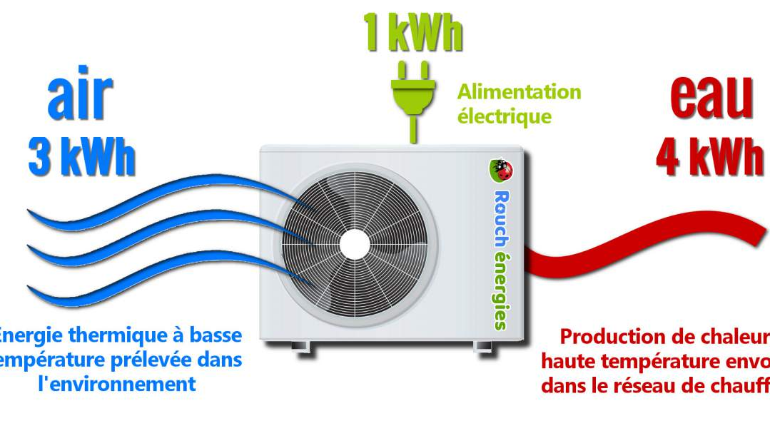
Réfrigérateur/Pompe à chaleur
T_{chaud}
T_{froid}
Source Chaude
Source froide
Q₂
Q₁
Fluide caloporteur
Mécanisme
Energie mécanique
W
Action France Energie
Réfrigérateur
Refroidir la source froide
Perkins - 1834
Pompe à chaleur
Réchauffer la source chaude
Von Ritter - 1855

Slide 36




Le réfrigérateur
Chaud
Froid
compresseur
L’énergie (chaleur) va de la source froide vers la source chaude et nécessite du travail
Il faut fournir de l’énergie pour maintenir l’écart des températures
Schéma de principe d'une PAC à détente directe :
1 : condenseur ;
2 : détendeur ;
3 : évaporateur ;
4 : compresseur.
$η<\frac{T_{f}}{T_{c}−T_{f}}$ ; exemple $T_{c}=300 K,$ $T_{f}=280 K$
$η$ < 14 (1 400%)

Slide 37


La pompe à chaleur
Pompe à chaleur air-air - Principe
L’énergie (chaleur) va de la source froide vers la source chaude et nécessite du travail
Rendement :
$η<\frac{T_{c}}{T_{c}−T_{f}}$ ; exemple $T_{c}=300 K,$ $T_{f}=270 K$
$η$ < 10 (1 000%)
En fait les rendements réels des PAC aérothermiques (air-air ou air-eau) sont entre 3 et 5

Slide 38


Et le moteur à explosion
La révolution des moteurs à combustion interne
Cycle à quatre temps à allumage commandé :
1 : admission,
2 : compression,
3 : combustion,
4 : échappement.
Université du Mans
Moteur à explosion
wikipédia par UtzOnBike CC A-SA 3.0
Cycle du diésel
P →A : admission
A → B : compression
B → C → D : combustion & détente
D → A → P : échappement
Rendement :
Dans des conditions optimales:
36 % pour un moteur à essence à allumage commandé
42 % pour un moteur Diesel à rampe commune haute pression.

Slide 39
L’essentiel – les formes d’énergie à notre échelle
On classe en 6 catégories les formes d’énergie à notre échelle
On distingue les énergies primaires et les énergies secondaires (produites comme l’électricité)
Toutes les formes d’énergie peuvent – plus ou moins facilement- se transformer les unes dans les autres
Le moteur thermique est l’archétype de la transformation énergie thermique → mécanique, à la base de notre société industrielle
Le rendement des moteurs thermiques est limité (cycle de Carnot)
Les machines thermiques sont basées sur les transformations réciproques : énergie thermique ←→ mécanique

Slide 40

énergie radiative ← → énergie chimique (photosynthèse)

Slide 41




Transformations d’énergie spécifiques - Photosynthèse
Énergie rayonnante
Photosynthèse
Énergie Chimique
Molécule de chlorophylle a Wikimédia – domaine public
La dissociation de la molécule d’eau (hydrolyse) est une réaction très exothermique
$H_{2}O+120 MJ\left(oule\right)→$ $H_{2}+\frac{1}{2}O_{2}$(pour 1 kg d’hydrogène) ; en fait $→\frac{1}{2}O_{2}+2H^{+}+2e^{− }$
Synthèse de molécules de “sucre” à partir de l’eau et du gaz carbonique (mode principal)
$$2n CO_{2}+4n{ H}_{2}O+photons→2{\left(CH_{2}O\right)}_{n}+2nO_{2}+2nH_{2}O$$
40% du spectre est utilisée + pertes diverses → rendement global 0,5% à 3%
Étapes de la photosynthèse sur MaxiCours
Pour un flux solaire moyen de 200 W/m² → rendement maximal 6 W/m² ou 60 kW/hectare

Slide 42




Transformations d’énergie spécifiques - Photosynthèse
Photosynthèse artificielle
Objectif : multiplier l’efficacité de la photosynthèse naturelle (mieux que X10 en laboratoire)
Futura-Sciences
Processus inverse : anecdotique d’un point de vue énergétique
Vert luisant, luciole, détection de sang ou d’explosifs

Slide 43
L’essentiel – les formes d’énergie à notre échelle
On classe en 6 catégories les formes d’énergie à notre échelle
On distingue les énergies primaires et les énergies secondaires (produites comme l’électricité)
Toutes les formes d’énergie peuvent – plus ou moins facilement- se transformer les unes dans les autres
Le moteur thermique est l’archétype de la transformation énergie thermique → mécanique, à la base de notre société industrielle
Le rendement des moteurs thermiques est limité (cycle de Carnot)
Les machines thermiques sont basées sur les transformations réciproques : énergie thermique ←→ mécanique
La photosynthèse (énergie radiative → chimique) est la source majeure d’énergie de la Vie sur Terre

Slide 44

énergie radiative ← → énergie électrique/calorifique

Slide 45


Les deux panneaux solaires
Radiative
Thermique ←→ Photovoltaïque
Absorption de type « corps noir » toutes fréquences
Rendement limité par réémission infrarouge 80 à 90 %
Soit à midi par temps clair 700 W/m²
Effet photoélectrique
Fréquences spécifiques
Rendement limité par processus photoélectrique et émission de chaleur 10 à 20 %
Soit à midi par temps clair 150 W/m²
La bonne idée ?
Alimenter son ballon d’eau chaude avec le courant électrique de ses panneaux voltaïques
La bonne idée ?
Stocker l’électricité du jour sur batterie pour l’utiliser la nuit ?

Slide 46



Les deux modes d’éclairage
Thermique ←→ électronique
Lumière (radiative)
Émission de type « corps noir » spectre continu (toutes fréquences)
Rendement limité par émission de l’énergie dans l’infra-rouge et sous forme de chaleur → 5 %
Soit <10 lumens/Watt
2 fois meilleur avec halogènes 20 lumens/Watt
LumenInside
Transition des électrons dans les semiconducteurs
Fréquences spécifiques
Rendement limité par processus électronique et un peu de chaleur :
A⁺⁺ mieux que 100 lumens/Watt
SystemD

Slide 47
L’essentiel – les formes d’énergie à notre échelle
On classe en 6 catégories les formes d’énergie à notre échelle
On distingue les énergies primaires et les énergies secondaires (produites comme l’électricité)
Toutes les formes d’énergie peuvent – plus ou moins facilement- se transformer les unes dans les autres
Le moteur thermique est l’archétype de la transformation énergie thermique → mécanique, à la base de notre société industrielle
Le rendement des moteurs thermiques est limité (cycle de Carnot)
Les machines thermiques sont basées sur les transformations réciproques : énergie thermique ←→ mécanique
La photosynthèse (énergie radiative → chimique) est la source majeure d’énergie de la Vie sur Terre
Les transformations énergie radiative ←→ thermique & électrique sont des sources d’énergie pour la vie quotidienne

Slide 48

énergie chimique ← → énergie électrique
Utiliser les propriétés des électrons dans les atomes et les solides

Slide 49






Électrolyse
Utiliser l’énergie électrique pour casser les liaisons des atomes dans les molécules
Électrons de valence
Schéma de principe : hydrolyse
$$H_{2}O$$
Énergie électrique
$$2H^{+}+O^{−−}$$
Larousse.fr
$$O^{−− }→{\frac{1}{2}O}_{2}+2e^{−}$$
$$2H^{+}+2e^{−}→H_{2}$$
transport des électrons
Oxydation (anode)
Réduction (cathode)
Électrolyte : liquide conducteur pour le transport des ions (atomes chargés électriquement)
Le rendement :
ratio (énergie chimique de l’hydrogène)/(énergie électrique)
→ 60 à 75 %

Slide 50





Pile à combustible
Processus inverse de l’électrolyse
Membrane
échangeuse de protons (au lieu d’électrolyte liquide)
Électrodes en platine
Catalyse de la réaction
Wikipédia – Pile à combustible
Réaction exothermique (température 60 à 90° C)
Rendement ≈ 80 %
Avec 33,6 MJ/9,3 kWh
(équivalent 1 litre essence)
5 136 km en hydrogène,
10 017 en électricité.

Slide 51

Stockage de l’électricité – filière hydrogène
Stockage de l’électricité sous forme d’hydrogène
Électrolyse de l’eau et compression
Production d’électricité par pile à combustible
Électricité
H₂
Électricité
Connaissancedesénergies.org
58,7 kWh
57%
33,3 kWh
40%
13,4 kWh
23%

Slide 52


Les couleurs de l’hydrogène
Longtemps, l’hydrogène a été perçu comme une source secondaire d’énergie (pour moteurs et piles), on a découvert des sources primaires d’hydrogène
Hydrogène « blanc » natif : produit en permanence dans la croûte terrestre par dissociation de la molécule d’eau (très endothermique)
$$H_{2}O→H_{2}+\frac{1}{2}O_{2}$$
Conditions de fortes pressions et températures et capture de l’oxygène par oxydation des roches
les sources d’hydrogène secondaire
FranceTvInfo
Hydrogène noir ou gris : charbon → gaz → hydrogène Très polluant : 10 tonnes de CO₂ pour 1 tonne d'hydrogène produit.
Hydrogène bleu : hydrogène gris + captage du CO₂ production énergivore et tout le CO₂ n’est pas capté
Hydrogène vert : produit par électrolyse de l’eau avec électricité décarbonée rendement énergétique faible en tenant compte de la production de l’électricité (rose si nucléaire)

Slide 53
L’essentiel – les formes d’énergie à notre échelle
On classe en 6 catégories les formes d’énergie à notre échelle
On distingue les énergies primaires et les énergies secondaires (produites comme l’électricité)
Toutes les formes d’énergie peuvent – plus ou moins facilement- se transformer les unes dans les autres
Le moteur thermique est l’archétype de la transformation énergie thermique → mécanique, à la base de notre société industrielle
Le rendement des moteurs thermiques est limité (cycle de Carnot)
Les machines thermiques sont basées sur les transformations réciproques : énergie thermique ←→ mécanique
La photosynthèse (énergie radiative → chimique) est la source majeure d’énergie de la Vie sur Terre
Les transformations énergie radiative ←→ thermique & électrique sont des sources d’énergie pour la vie quotidienne
L’électrolyse transforme l’énergie électrique en énergie chimique ; la pile à combustible est basée sur le processus inverse.

Slide 54



Piles et accumulateurs (1)
Pile : « processus - irréversible -basé sur la réaction chimique entre deux substances dont l’une peut facilement céder des électrons (matériau réducteur), et l’autre qui les absorbe (matériau oxydant) ». (Wikipédia)
maxicours
CCC A-SA 3.0 non par GuidoB
Oxydation du zinc
$$Zn→Zn^{++}+2e^{−}$$
Réduction (cuivre + sel)
$$2H_{2}O+2e^{−}→2HO^{−}+H_{2}$$
Pile alcaline moderne
Pile de Volta (circa 1800) : zinc et cuivre séparés par feutre imbibé de saumure

Slide 55



Piles et accumulateurs (2)
Pile rechargeable = batterie
Batterie : basé sur la réaction réversible entre deux atomes d’un même élément chimique, mais à deux états d’oxydation différents.
Batterie au Plomb
Pb
PbO₂
Décharge avec acide sulfurique
Recharge
Parlons Science
PbSO₄
PbSO₄
Révolution-énergétique

Slide 56


Rendement des principales transformations d’énergie

Slide 57
L’essentiel – les formes d’énergie à notre échelle
On classe en 6 catégories les formes d’énergie à notre échelle
On distingue les énergies primaires et les énergies secondaires (produites comme l’électricité)
Toutes les formes d’énergie peuvent – plus ou moins facilement- se transformer les unes dans les autres
Le moteur thermique est l’archétype de la transformation énergie thermique → mécanique, à la base de notre société industrielle
Le rendement des moteurs thermiques est limité (cycle de Carnot)
Les machines thermiques sont basées sur les transformations réciproques : énergie thermique ←→ mécanique
La photosynthèse (énergie radiative → chimique) est la source majeure d’énergie de la Vie sur Terre
Les transformations énergie radiative ←→ thermique & électrique sont des sources d’énergie pour la vie quotidienne
L’électrolyse transforme l’énergie électrique en énergie chimique ; la pile à combustible est basée sur le processus inverse.
Piles et accumulateurs utilisent des réactions chimiques soit irréversibles (pile) soit réversibles (accu) pour fournir de l’électricité

Slide 58







Énergie mécanique
L’énergie mécanique d’un système est la somme
$$E_{mécanique}=E_{cinétique}+E_{Potentielle}$$
Exemple : un pendule simple : échange énergie cinétique ← → énergie potentielle
Wikipédia – pendule simple
L’énergie cinétique des corps en déplacement est
$E_{cinétique}=\frac{1}{2}mv^{2}$,
$v$ est la vitesse linéaire (m/s)
Celle des corps en rotation est :
$E_{cinétique}=\frac{1}{2}Iω^{2}$
$ω$est la vitesse de rotation (radian/s) et $I$le moment d’inertie
Stockage par l’énergie cinétique
Stockage par l’énergie potentielle
Volant d’inertie (jusqu’à 2 MW)
Forte réactivité, durée courte
Air comprimé (CAES)
Perte de rendement par échauffement (50%)
Études sur les divers modes de
stockage d’énergie

Slide 59





Énergie cinétique du vent - éoliennes
Énergie cinétique du vent
Vitesse du vent $v$ (m/s)
Masse volumique de l’air $ρ$ (1,3 kg/m³)
Masse d’air traversant l’éolienne par seconde :$ρ πR^{2}v$
Énergie cinétique de l’air
Puissance à l’entrée → $\frac{1}{2}ρ πR^{2}v^{3}$ (W)$\sim 2R^{2}v^{3}$
Puissance mécanique délivrée $1,15 R^{2}v^{3}$ (wikipédia)
Surface balayée$πR^{2}$
Exemple parc éolien de la Baule
R=75 m ; V =20m/s (72 km/h)
Puissance mécanique P_{th} ≈ 50 MW
Pour 80 éoliennes : puissance électrique fournie 400 MW (480 MW affichés)
Facteur de charge 20% (lissage sur une année)→ énergie annuelle E_{ann}≈ 700 GWh
Moyenne journalière de production d’électricité éolienne

Slide 60



Énergie mécanique
Stockage par l’énergie potentielle
Stations de transfert d’énergie par pompage (STEP)
Puissance de 500 MW à 1800 MW, rendement 70%
À venir : les STEP marines
Les puits de potentiel du système solaire (planètes sur un seul axe)
Pour info
Xkcd.com
Vitesse de libération à l’altitude h d’une planète de masse M et de rayon R
$$v=\sqrt{\frac{2GM}{R+h}}$$
Terre → 11,186 m/s
Lune → 2,38 m/s
Jupiter → 60,20 m/s
Soleil → 617 m/s
Depuis la Terre sortir du système solaire → 42,1 m/s

Slide 61

Stockage par l’énergie potentielle
« À défaut de construire de nouvelles STEP (lire notre article à ce sujet), EDF veut augmenter les capacités de l’une de ses plus puissantes installations de stockage d’électricité. Il s’agit de la STEP de Montézic, dans l’Aveyron, qui déploie 920 MW de puissance et 38,8 GWh de capacité de stockage depuis sa mise en service en 1982. Aussi puissante qu’un réacteur nucléaire de première génération, mais mobilisable en moins de 15 minutes, cette centrale est l’un des piliers du réseau électrique national ».
Le projet Montézic 2 en chiffres
⚡ Puissance de l’extension : 2 × 233 MW (466 MW au total)
⚡ Puissance totale de la STEP avec l’extension : 1 386 MW
💰 Coût estimé : 500 millions d’euros
🚧 Lancement des travaux : Début 2025
🧨 Percement de l’usine et des conduites : Début 2027
🔌 Mise en service : Fin 2032
www.revolution-energetique.com

Slide 62
L’essentiel – les formes d’énergie à notre échelle
On classe en 6 catégories les formes d’énergie à notre échelle
On distingue les énergies primaires et les énergies secondaires (produites comme l’électricité)
Toutes les formes d’énergie peuvent – plus ou moins facilement- se transformer les unes dans les autres
Le moteur thermique est l’archétype de la transformation énergie thermique → mécanique, à la base de notre société industrielle
Le rendement des moteurs thermiques est limité (cycle de Carnot)
Les machines thermiques sont basées sur les transformations réciproques : énergie thermique ←→ mécanique
La photosynthèse (énergie radiative → chimique) est la source majeure d’énergie de la Vie sur Terre
Les transformations énergie radiative ←→ thermique & électrique sont des sources d’énergie pour la vie quotidienne
L’électrolyse transforme l’énergie électrique en énergie chimique ; la pile à combustible est le processus inverse.
Piles et accumulateurs utilisent des réactions chimiques soit irréversibles (pile) soit réversibles (accu) pour fournir de l’électricité
L’énergie mécanique est un mode de production d’énergie et de stockage utilisé pour lisser les fluctuations des systèmes de production d’électricité.

Slide 63

« Rien ne se créée, rien ne se perd » tout se dégrade
Toute transformation d’énergie se produit avec des pertes
Un principe derrière ce constat ?
Comment caractériser les différents types d’énergie en vue de leur utilisation ? → Chapitre suivant

Slide 64

L’énergie dans tous ses états : énergies à notre échelle
Pour attribuer cette œuvre dans tout support dérivé en redistribution ou en adaptation ou modification dans le respect des conditions de licence libre et ouverte choisie par l'auteur :
 | «L’énergie dans tous ses états : énergies à notre échelle » Dans: Un peu de science pour comprendre le monde moderne. », par Bernard Remaud, 2026 (mars), est sous licence CC BY-SA 4.0.
D’autres ressources sont disponibles sur le blog
https://un-peu-de-physique.fr/

Slide 65



L’énergie dans tous ses états
Pour aller plus loin sur l’énergie?
Des vidéo conférences sur la chaîne YouTube : la Science de Bernie
Mon blog https://un-peu-de-physique.fr/
Des cours, des ressources…
Des podcasts sur Spotify : La science de Bernie
Des cours en ligne ou présentiels à l’Université Permanente de Nantes : https://up.univ-nantes.fr/

